Slide 1
Las nuevas
enseñanzas de Coco

Slide 2

HOLA, SOY COCO Y
OS VOY A ENSEÑAR LA
DIFERENCIA ENTRE
UNA NIÑA SUCIA Y
UNA NIÑA LIMPIA

Slide 3

ESTA ES UNA NIÑA
SUCIA, MAS BIEN
GUARRA

Slide 4
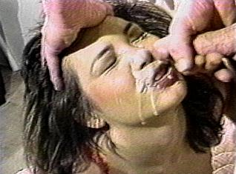
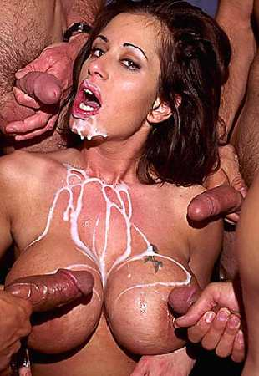
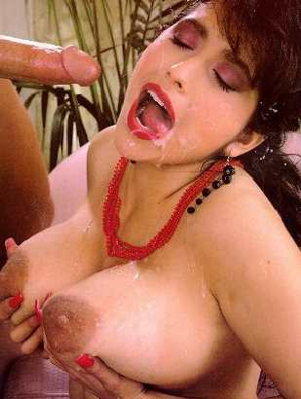
ESTAS TRES,
TAMBIÉN SON
GUARRAS

Slide 5
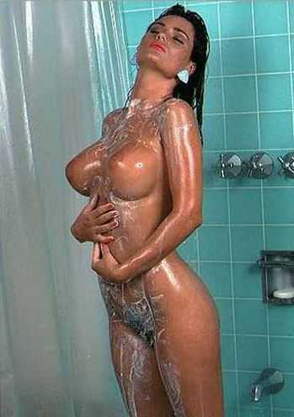
SIN EMBARGO
ESTA ES UNA NIÑA
MUY LIMPIA

Slide 6
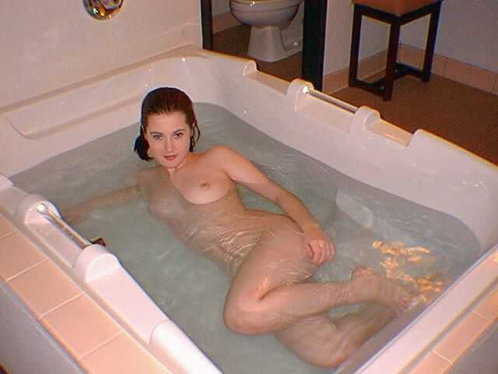
PERO NO ES LA
ÚNICA, HAY MÁS:
COMO ESTA

Slide 7
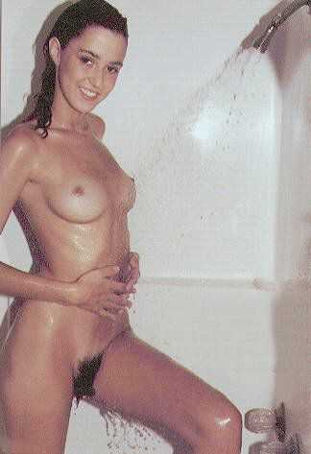
O ESTA

Slide 8
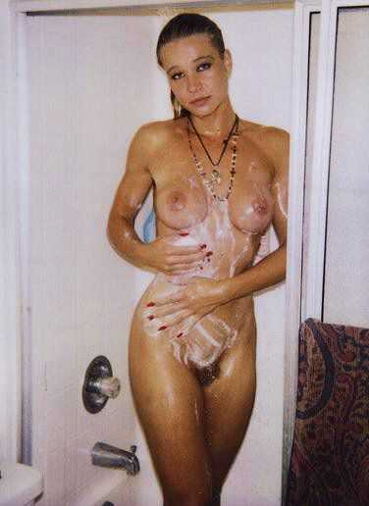
O INCLUSO ESTA

Slide 9
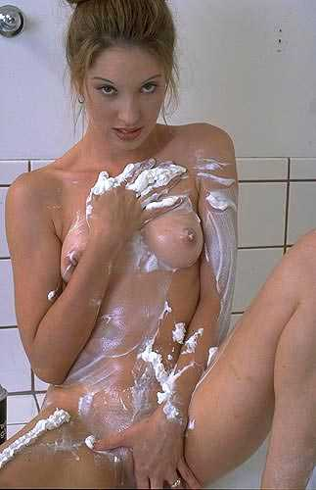
HAY ALGUNAS,
QUE AUNQUE SE LAVEN
SIGUEN PARECIENDO
GUARRAS

Slide 10
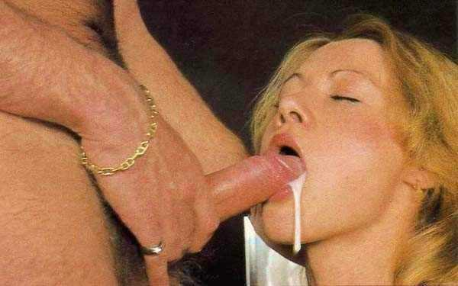
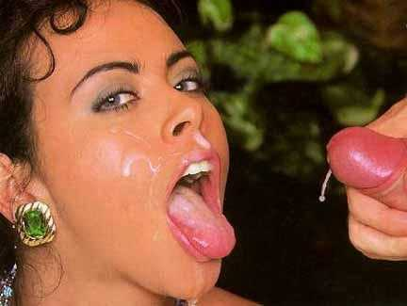
Y HAY OTRAS
QUE NI SE LAVAN

Slide 11
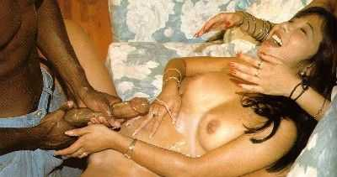
POR CIERTO, OS
HABEIS FIJADO EN
EL PEDAZO DE MANGO
QUE TIENE EL NEGRO
Y OTRAS QUE SON
REMATADAMENTE
GUARRAS

Slide 12

Y AUNQUE HAY
MUCHAS GUARRAS

Slide 13
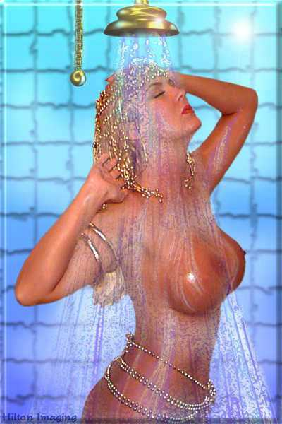
HAY QUE SEGUIR
EL EJEMPLO DE LA
NIÑA LIMPIA

Slide 14

QUE A VECES,
INCLUSO DA
GUSTITO

Slide 15
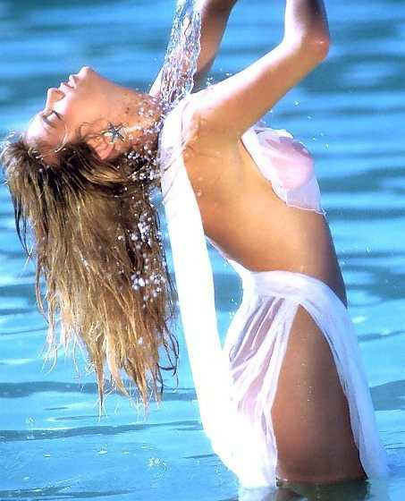
ES
REFRESCANTE

Slide 16
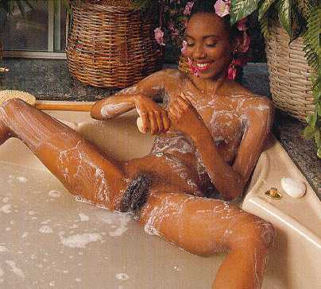
Y TE RIES

Slide 17
AQUÍ ACABA LA
LECCIÓN DE HOY, NOS
VEMOS MAÑANA.
SED BUENOS Y SEGUID EL
EJEMPLO DE LA NIÑA LIMPIA

